Slide 1
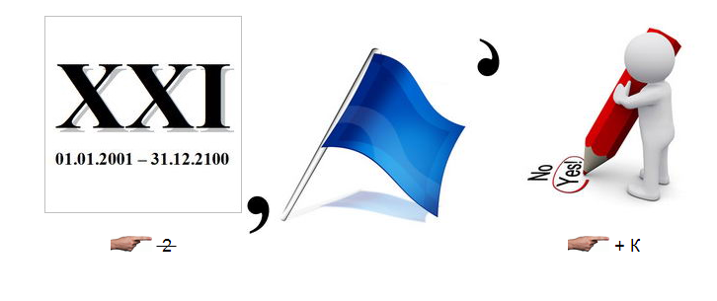
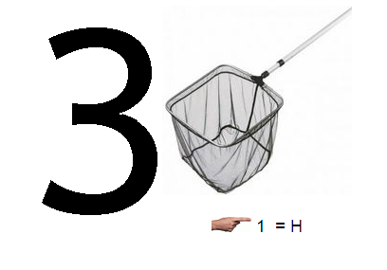
Разминка
вкладка
значок
По 1 баллу

Slide 2
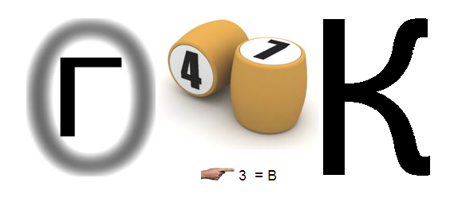
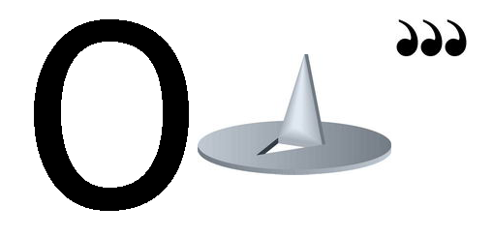
Разминка
заголовок
окно
По 1 баллу

Slide 3
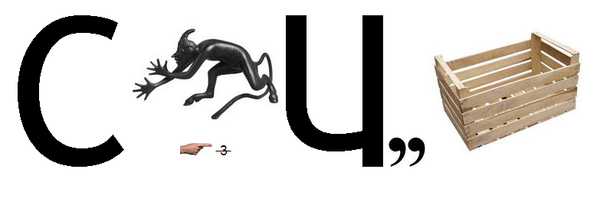
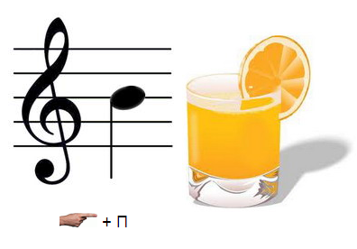
список
Разминка
счетчик
По 1 баллу

Slide 4
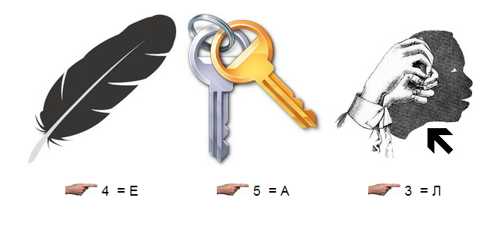
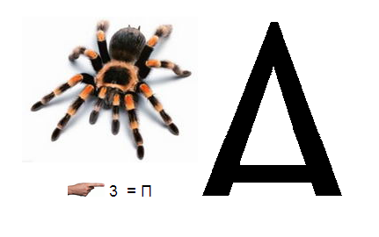
папка
Разминка
переключатель
По 1 баллу

Slide 5
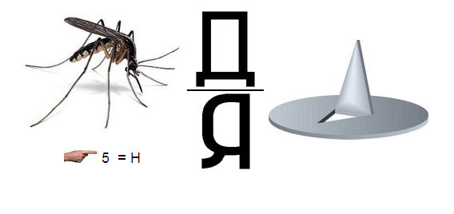
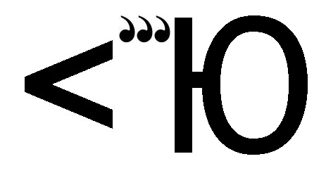
меню
Разминка
Командная кнопка
По 1 баллу

Slide 6
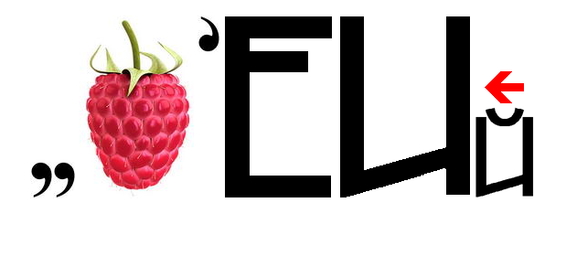
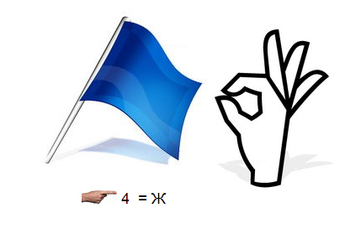
флажок
Разминка
линейка
По 1 баллу

Slide 7
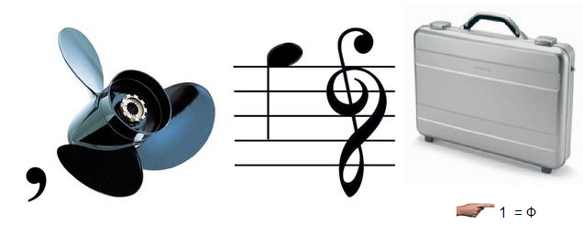
Разгадай ребус. Узнай тему урока.
В
ИНТ
РЕ
ЕР
Ф
К
ЕЙС
1 балл

Slide 8
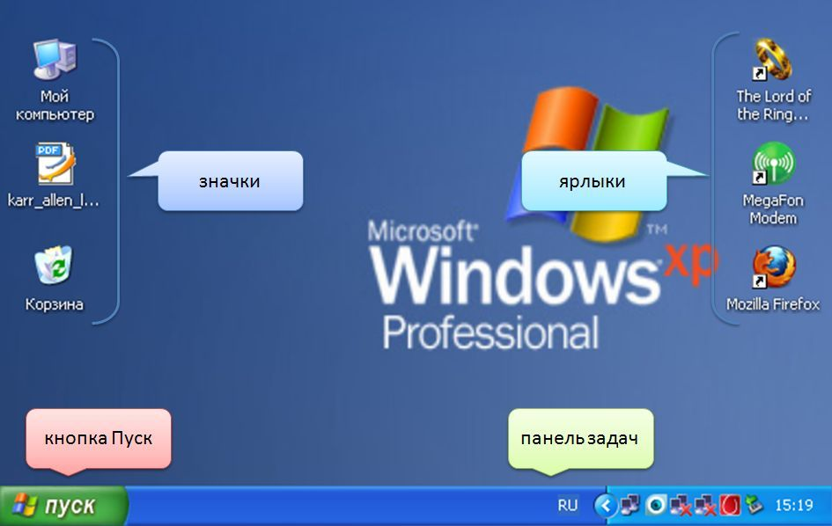
Тема урока:
«Пользовательский интерфейс»

Slide 9
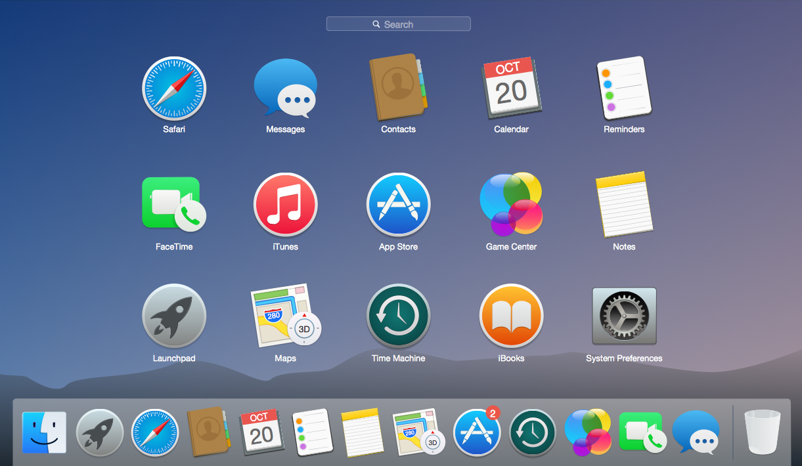
Цель урока:
Познакомиться:
С Пользовательским интерфейсом и его разновидностями.

Slide 10
Задачи урока:
с понятием «Пользовательский интерфейс».
Познакомиться:
какие существуют виды интерфейсов и в чем их отличие.
Узнать:
организовывать индивидуальное информационное пространство.
Научиться:

Slide 11
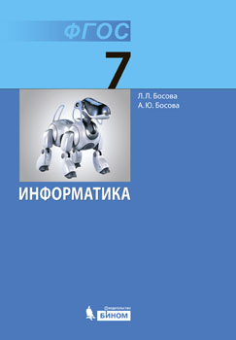
Работа в группе:
Заполнить таблицу
«Виды пользовательского интерфейса»
Время работы: 5 минут.
С. 90-92, Приложение 1
1-3 балла

Slide 12
Проверка:

Slide 13
Проверка:

Slide 14
Проверка:

Slide 15
Работа с презентацией
(Приложение 1)

Slide 16
Организация индивидуального информационного пространства
Совокупность всей информации, накопленной человечеством в процессе развития науки, культуры, образования и практической деятельности людей, называют информационными ресурсами.
Формирование индивидуального
информационного пространства
Установка программного обеспечения
на персональный компьютер
Информационные ресурсы, доступные пользователю при работе на компьютере, называются его индивидуальным информационным пространством.
Создание текстовых, графических и
других документов
Перенос (копирование) на свой компьютер
фотографий, фильмов, текстов, музыки
Сохранение на своём компьютере ссылок
на сетевые ресурсы

Slide 17
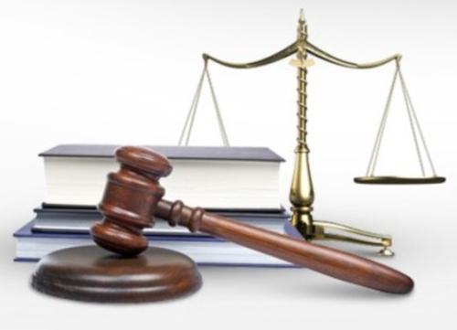
Правовые нормы использования программного обеспечения
Правовой статус программ
ПО – частная
собственность
Свободное
программное
обеспечение
Коммерческие
Обеспечивает
доступ всем
желающим
к исходным
кодам
программ
Условно
бесплатные
Свободно
распространяемые

Slide 18
Самое главное
Пользовательский интерфейс - это совокупность средств и правил взаимодействия человека и компьютера.
Взаимодействие человека и компьютера в наши дни строится на основе объектно-ориентированного графического интерфейса, в котором:
все объекты представляются в виде значков;
оперирование объектами осуществляется в окнах;
основным элементом программного управления является меню;
основным элементом аппаратного управления являются различные манипуляторы.
Информационное пространство пользователя - это информационные ресурсы (файлы с программами, документы, Web-сайты, фотографии, видеофрагменты и др.), доступные пользователю при работе на компьютере.

Slide 19
Практическая часть:
Откройте файл
Закрепление и выполните задание.
Возвращаться к заданиям нельзя. После выполнения задания посмотрите на диаграмму. Каждое выполненное задание равно 1 баллу.
5 баллов

Slide 20
Оцени себя
Баллы | Оценка
0 - 4 | 2
5 - 6 | 3
7 - 8 | 4
9 и более | 5

Slide 21
Вопросы и задания
Что такое пользовательский интерфейс?
Почему командный пользовательский интерфейс не способствовал широкому распространению компьютерной техники?
Почему специалисты до сих пор используют интерфейс командной строки?
Какие основные возможности реализованы в современных графических интерфейсах?
Почему современные пользовательские интерфейсы можно считать объектно-ориентированными?
Какой пользовательский интерфейс, по вашему мнению, является дружественным?
Назовите основные элементы графического интерфейса.
Опишите основное окно операционной системы - Рабочий стол.
Какие управляющие элементы могут содержаться в диалоговых окнах?
Перечислите основные элементы окон папок.
Какие из них присутствуют в окнах известных вам приложений?
Каких правил следует придерживаться при создании индивидуального информационного пространства?
Какие правовые нормы использования программ вы знаете?

Slide 22
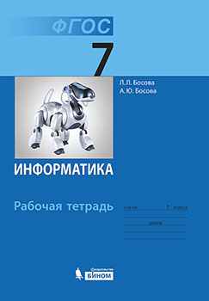
Домашнее задание
§. 2.5
РТ.
№ 127

Slide 23
Материалы презентации:
Л.Л. Босова, А.Ю. Босова « Информатика 7 класс». Бином. 2013.
Л.Л. Босова, А.Ю. Босова. Методическое пособие. 7 класс
Л.Л.Босова, А.Ю. Босова. Электронное приложение. 7 класс
http://computer.slovaronline.com/I/312-INTERFACE
http://rebus1.com/
http://www.xa-xa.org/uploads/posts/2011-03/1300790114_1300652386_9.jpg
http://ims821.ru/bezymjannyj.jpg
http://www.topdesignmag.com/wp-content/uploads/2011/01/83.png

